Slide 1
数据库系统概论
第10章 数据库恢复技术

Slide 2

第10章 数据库恢复技术
第一节 事务的基本概念
第二节 数据库恢复概述
第三节 故障种类
第四节 恢复实现技术
第五节 恢复策略
第六节 带有检查点的恢复技术
第七节 数据库镜像

Slide 3

教学目标
掌握
事务、数据库恢复
了解
数据库故障
重点
事务、数据库恢复
难点
检查点技术

Slide 4
事务的基本概念
事务定义
事务的特性

Slide 5
事务(Transaction)
定义
一个数据库操作序列
一个不可分割的工作单位
恢复和并发控制的基本单位
事务和程序比较
在关系数据库中，一个事务可以是一条或多条SQL语句,也可以包含一个或多个程序
一个程序通常包含多个事务

Slide 6
定义事务
显式定义方式
BEGIN TRANSACTION BEGIN TRANSACTION
SQL 语句1 SQL 语句1
SQL 语句2 SQL 语句2
…… ……
COMMIT ROLLBACK
隐式方式
当用户没有显式地定义事务时，DBMS按缺省规定自动划分事务

Slide 7
定义事务
COMMIT
事务正常结束
提交事务的所有操作（读+更新）
事务中所有对数据库的更新永久生效
ROLLBACK
事务异常终止
回滚事务的所有更新操作，事务回到开始时的状态
操作序列全做
操作序列全不做

Slide 8
定义事务示例
在默认情况下，SQL Server2008采用自动提交方式，即，如果没有显示定义事务，则一个SQL语句为一个事务。在查询分析器中执行下面的一组SQL语句，DBMS将理解为 ？ 个事务：
Select * from student
Update student
Set sdept='IS'
Where sno='201215121'
Update student
Set sdept='CS'
Where sno='201215125'
答案：3个

Slide 9
定义事务示例
新建查询，执行下面的一组SQL语句
Select * from student
Begin transaction
Update student
Set sdept='IS'
Where sno='201215121'
Update student
Set sdept='CS'
Where sno='201215125'
COMMIT
两个事务

Slide 10
事务分析示例
分析下列一段SQL中包括几个事务？运行后对数据产生什么样的影响？
Select * from student
Begin transaction
Update student
Set sdept='IS'
Where sno='201215121'
Update student
Set sdept='CS'
Where sno='201215125'
ROLLBACK

Slide 11
事务的特性(ACID特性)
事务的ACID特性：
原子性（Atomicity）
一致性（Consistency）
隔离性（Isolation）
持续性（Durability ）

Slide 12

事务特性
原子性
事务是数据库的逻辑工作单位
事务中包括的诸操作要么都做，要么都不做
一致性
事务执行的结果必须是使数据库从一个一致性状态变到另一个一致性状态

Slide 13
一致性与原子性
A | B
A=A-500 | B=B+500
银行转帐：帐号A上有1000元，帐号B上有2000元。从帐号A向帐号B 转500元
定义一个事务，该事务包括两个操作
全做，数据库进入一致性状态
全不做，数据库也进入一致性状态
如果只做一个操作，数据库就处于不一致性状态
结论：只要事务的原子性不遭到破坏，就能保证一致性。

Slide 14

事务特性
隔离性：对并发执行而言一个事务的执行不能被其他事务干扰
一个事务内部的操作及使用的数据对其他并发事务是隔离的
并发执行的各个事务之间不能互相干扰
持续性也称永久性
一个事务一旦提交，它对数据库中数据的改变就应该是永久性的
接下来的其他操作或故障不应该对其执行结果有任何影响

Slide 15
第10章 数据库恢复技术
第一节 事务的基本概念
第二节 数据库恢复概述
第三节 故障种类
第四节 恢复实现技术
第五节 恢复策略
第六节 带有检查点的恢复技术
第七节 数据库镜像

Slide 16

数据库恢复概述
故障是不可避免的
计算机硬件故障
系统软件和应用软件的错误
操作员的失误
恶意的破坏
故障的影响
运行事务非正常中断
破坏数据库

Slide 17
数据库恢复概述
数据库管理系统对故障的对策
DBMS提供恢复子系统
保证故障发生后，能把数据库从错误状态恢复到某一已知的正确状态，这就是数据库的恢复
保证事务ACID
恢复技术是衡量系统优劣的重要指标
数据库恢复机制是数据库管理系统的重要组成部分，占整个系统代码的百分之十以上

Slide 18
第10章 数据库恢复技术
第一节 事务的基本概念
第二节 数据库恢复概述
第三节 故障种类
第四节 恢复实现技术
第五节 恢复策略
第六节 带有检查点的恢复技术
第七节 数据库镜像

Slide 19

故障种类
事务内部的故障
系统故障
介质故障
计算机病毒

Slide 20

事务内部的故障
事务内部的故障
有的是可以通过事务程序本身发现的(见下面转账事务的例子)
有的是非预期的

Slide 21

事务内部故障示例
例如，银行转账事务，这个事务把一笔金额从一个账户甲转给另一个账户乙
BEGIN TRANSACTION
读账户甲的余额BALANCE；
BALANCE=BALANCE-AMOUNT；(AMOUNT 为转账金额)
写回BALANCE；
IF(BALANCE < 0 ) THEN
{
打印'金额不足，不能转账'；
ROLLBACK；(撤销刚才的修改，恢复事务)
}
ELSE
{
读账户乙的余额BALANCE1；
BALANCE1=BALANCE1+AMOUNT；
写回BALANCE1；
COMMIT；
}

Slide 22
事务内部故障示例
这个例子所包括的两个更新操作要么全部完成要么全部不做。否则就会使数据库处于不一致状态，例如只把账户甲的余额减少了而没有把账户乙的余额增加
在这段程序中若产生账户甲余额不足的情况，应用程序可以发现并让事务回滚，撤销已作的修改，恢复数据库到正确状态

Slide 23

事务内部的故障
事务内部更多的故障是非预期的，是不能由应用程序处理的
运算溢出
并发事务发生死锁而被选中撤销该事务
违反了某些完整性限制等
以后，事务故障仅指这类非预期的故障
事务故障的恢复：撤消事务（UNDO）

Slide 24

系统故障
系统故障:称为软故障，是指造成系统停止运转的任何事件，使得系统要重新启动
整个系统的正常运行突然被破坏
所有正在运行的事务都非正常终止
不破坏数据库
内存中数据库缓冲区的信息全部丢失

Slide 25

系统故障的常见原因
特定类型的硬件错误（如CPU故障）
操作系统故障
DBMS代码错误
系统断电

Slide 26

系统故障的恢复
发生系统故障时，事务未提交
恢复策略：强行撤消（UNDO）所有未完成事务
发生系统故障时，事务已提交，但缓冲区中的信息尚未完全写回到磁盘上
恢复策略：重做（REDO）所有已提交的事务

Slide 27

介质故障
介质故障:称为硬故障，指外存故障
磁盘损坏
磁头碰撞
操作系统的某种潜在错误
瞬时强磁场干扰

Slide 28

介质故障的恢复
装入数据库发生介质故障前某个时刻的数据副本
重做自此时开始的所有成功事务，将这些事务已提交的结果重新记入数据库

Slide 29

计算机病毒
计算机病毒
一种人为的故障或破坏，是一些恶作剧者研制的一种计算机程序
可以繁殖和传播
危害
破坏、盗窃系统中的数据
破坏系统文件

Slide 30
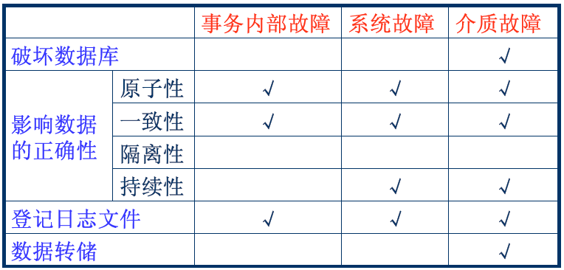
故障小结
各类故障，对数据库的影响有两种可能性
一是数据库本身被破坏
二是数据库没有被破坏，但数据可能不正确，这是由于事务的运行被非正常终止造成的

Slide 31
第10章 数据库恢复技术
第一节 事务的基本概念
第二节 数据库恢复概述
第三节 故障种类
第四节 恢复实现技术
第五节 恢复策略
第六节 带有检查点的恢复技术
第七节 数据库镜像

Slide 32

恢复实现技术
恢复操作的基本原理：冗余，用存储在系统其它地方的冗余数据来重建数据库中已被破坏或不正确的那部分数据
恢复机制涉及的关键问题
如何建立冗余数据
数据转储（backup）
登录日志文件（logging）
如何利用这些冗余数据实施数据库恢复

Slide 33

恢复实现技术
数据转储
什么是数据转储
转储方法
登录日志文件

Slide 34
转 储
转储是指DBA将整个数据库复制到磁带或另一个磁盘上保存起来的过程
这些备用的数据文本称为后备副本或后援副本
如何使用
数据库遭到破坏后可以将后备副本重新装入
重装后备副本只能将数据库恢复到转储时的状态

Slide 35
转储方法
按转存状态，可分为
静态转储
动态转储
按转存方式，可分为
海量转储
增量转储
转储方法小结

Slide 36
静态转储
在系统中无运行事务时进行转储
转储开始时数据库处于一致性状态
转储期间不允许对数据库的任何存取、修改活动
优点：实现简单
缺点：降低了数据库的可用性
转储必须等用户事务结束
新的事务必须等转储结束

Slide 37
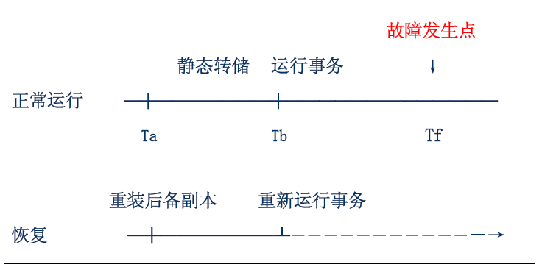
静态转储

Slide 38

动态转储
转储操作与用户事务并发进行
转储期间允许对数据库进行存取或修改
优点
不用等待正在运行的用户事务结束
不会影响新事务的运行
动态转储的缺点
不能保证副本中的数据正确有效
[例]在转储期间的某个时刻Tc，系统把数据A=100转储到磁带上，而在下一时刻Td，某一事务将A改为200。转储结束后，后备副本上的A已是过时的数据了。

Slide 39

动态转储
利用动态转储得到的副本进行故障恢复
需要把动态转储期间各事务对数据库的修改活动登记下来，建立日志文件
后备副本加上日志文件才能把数据库恢复到某一时刻的正确状态

Slide 40
海量转储与增量转储
海量转储: 每次转储全部数据库
增量转储: 只转储上次转储后更新过的数据
海量转储与增量转储比较
从恢复角度看，使用海量转储得到的后备副本进行恢复往往更方便
但如果数据库很大，事务处理又十分频繁，则增量转储方式更实用更有效

Slide 41
转储方法小结
转储状态
动态转储
静态转储
转储方式
海量转储
动态海量转储
静态海量转储
增量转储
动态增量转储
静态增量转储

Slide 42
转储策略
应定期进行数据转储，制作后备副本。
但转储又是十分耗费时间和资源的，不能频繁进行
DBA应该根据数据库使用情况确定适当的转储周期和转储方法
例：
每天晚上进行动态增量转储
每周进行一次动态海量转储
每月进行一次静态海量转储

Slide 43
恢复实现技术
数据转存
登录日志文件
日志文件的格式和内容
日志文件的作用
登记日志文件

Slide 44
日志文件的格式和内容
什么是日志文件
日志文件(log)是用来记录事务对数据库的更新操作的文件
日志文件的格式
以记录为单位的日志文件
以数据块为单位的日志文件

Slide 45
日志文件的内容
以记录为单位的日志文件内容
各个事务的开始标记(BEGIN TRANSACTION)
各个事务的结束标记(COMMIT或ROLLBACK)
各个事务的所有更新操作
以上均作为日志文件中的一个日志记录 (log record)

Slide 46
日志文件示例
分析下面的事务会产生多少条日志记录？
Begin transaction
select * from student where sno='201215121'
Update student
Set sdept='IS'
Where sno='201215121‘
select * from student where sno='201215125'
Update student
Set sdept='CS'
Where sno='200215125'
COMMIT

Slide 47
基于记录的日志文件
以记录为单位的日志文件，每条日志记录的内容
事务标识（标明是哪个事务）
操作类型（插入、删除或修改）
操作对象（记录内部标识）
更新前数据的旧值（对插入操作而言，此项为空值）
更新后数据的新值（对删除操作而言, 此项为空值）

Slide 48
基于数据块的日志文件
以数据块为单位的日志文件，每条日志记录的内容
事务标识（标明是那个事务）
被更新的数据块

Slide 49
事务标识
操作类型
操作对象
旧值
新值
T1
T2
T1开始
.
.
.
T1,Select
T1
B
T2开始
T2
B
time
T1,Insert
T1
I
T2,Insert
T2
I
T1
U
T1,Update
T2
C
T2,Commit
T1
C
T1,Commit

Slide 50
日志文件的作用
进行事务故障恢复
进行系统故障恢复
协助后备副本进行介质故障恢复

Slide 51
故障发生点
静态转储 运行事务 ↓
正常运行 ─┼──────┼──────────┼──
Ta Tb Tf
登记日志文件
└───────────┴──
重装后备副本 利用日志文件恢复事务 继续运行
介质故障恢复 ─────────┴－－－－－─－－－－－－－┴──────
登记日志文件
└──────

Slide 52
登记日志文件
基本原则
登记的次序严格按并行事务执行的时间次序
必须先写日志文件，后写数据库
写日志文件操作：把表示这个修改的日志记录写到日志文件
写数据库操作：把对数据的修改写到数据库中

Slide 53
登记日志文件的原则
为什么要先写日志文件
写数据库和写日志文件是两个不同的操作
在这两个操作之间可能发生故障
如果先写了数据库修改，而在日志文件中没有登记下这个修改，则以后就无法恢复这个修改了
如果先写日志，但没有修改数据库，按日志文件恢复时只不过是多执行一次不必要的UNDO操作，并不会影响数据库的正确性

Slide 54
第10章 数据库恢复技术
第一节 事务的基本概念
第二节 数据库恢复概述
第三节 故障种类
第四节 恢复实现技术
第五节 恢复策略
第六节 带有检查点的恢复技术
第七节 数据库镜像

Slide 55
恢复策略
事务故障的恢复
系统故障的恢复
介质故障的恢复

Slide 56
事务故障的恢复
事务故障：事务在运行至正常终止点前被终止
恢复方法
由恢复子系统应利用日志文件撤消（UNDO）此事务已对数据库进行的修改
事务故障的恢复由系统自动完成，对用户是透明的，不需要用户干预

Slide 57
事务故障的恢复步骤
1. 反向扫描文件日志（即从最后向前扫描日志文件），查找该事务的更新操作
2. 对该事务的更新操作执行逆操作。即将日志记录中“更新前的值”（Befor Image, BI）写入数据库
插入操作， “更新前的值”为空，则相当于做删除操作
删除操作，“更新后的值”为空，则相当于做插入操作
若是修改操作，则用BI 代替 AI（After Image）

Slide 58
事务故障的恢复步骤
3. 继续反向扫描日志文件，查找该事务的其他更新操作，并做同样处理
4. 如此处理下去，直至读到此事务的开始标记，事务故障恢复就完成了

Slide 59
事务标识
操作类型
操作对象
旧值
新值
T1
T2
T1开始
.
.
.
T1,Select
T1
B
T2开始
T2
B
time
T1,Insert
T1
I
T2,Insert
T2
I
T1
U
T1,Update
T2
C
发生故障
T2,Commit
T1
U
T1,Update

Slide 60
系统故障的恢复
系统故障造成数据库不一致状态的原因
未完成事务对数据库的更新已写入数据库
已提交事务对数据库的更新还留在缓冲区没来得及写入数据库
恢复方法
Undo 故障发生时未完成的事务
Redo 已完成的事务
系统故障的恢复由系统在重新启动时自动完成，不需要用户干预

Slide 61
系统故障的恢复步骤
1. 正向扫描日志文件（即从头扫描日志文件）
重做(REDO) 队列: 在故障发生前已经提交的事务
这些事务既有BEGIN TRANSACTION记录，也有COMMIT记录
撤销 (Undo)队列:故障发生时尚未完成的事务
这些事务只有BEGIN TRANSACTION记录，无相应的COMMIT记录

Slide 62
系统故障的恢复步骤
2. 对撤销(Undo)队列事务进行撤销(UNDO)处理
反向扫描日志文件，对每个UNDO事务的更新操作执行逆操作
即将日志记录中“更新前的值”写入数据库
3. 对重做(Redo)队列事务进行重做(REDO)处理
正向扫描日志文件，对每个REDO事务重新执行登记的操作
即将日志记录中“更新后的值”写入数据库

Slide 63
介质故障的恢复
1. 重装数据库
使数据库恢复到一致性状态
2. 重做已完成的事务

Slide 64
介质故障恢复步骤
1. 装入最新的后备数据库副本(离故障发生时刻最近的转储副本) ，使数据库恢复到最近一次转储时的一致性状态
对于静态转储的数据库副本，装入后数据库即处于一致性状态
对于动态转储的数据库副本，还须同时装入转储时刻的日志文件副本，利用与恢复系统故障的方法（即REDO+UNDO），才能将数据库恢复到一致性状态

Slide 65
介质故障恢复步骤
2. 装入有关的日志文件副本(转储结束时刻的日志文件副本) ，重做已完成的事务
首先扫描日志文件，找出故障发生时已提交的事务的标识，将其记入重做队列
然后正向扫描日志文件，对重做队列中的所有事务进行重做处理。即将日志记录中“更新后的值”写入数据库

Slide 66
介质故障的恢复
介质故障的恢复需要DBA介入
DBA的工作
重装最近转储的数据库副本和有关的各日志文件副本
执行系统提供的恢复命令
具体的恢复操作仍由DBMS完成

Slide 67
备份和还原策略
备份类型 | 说明
完整备份 | 备份完成时刻的数据库 提供了任何其他备份的基准
差异备份 | 事先已执行过一次完整备份 对上一次完整备份之后所有更改的数据作备份
事务日志备份 | 事先已执行过一次完整备份 从上一次事务日志备份到当前事务日志的尾部 截断已确认的事务日志 备份T-SQL语句，而不是数据库结构、文件结构或数据
Notes:
分别讲解三种备份类型的特点。教员可以举例讲解帮助学员理解，如10：00、11:00、12：00做了完整备份，每个备份中包括什么内容，如果数据损失，如何恢复。
该页PPT是备份的重点之一，教员需要详细讲解三个备份类型的区别。尤其是事务日志备份，强调事务日志主要备份T-SQL语句，而不是整个数据库结构、文件结构或是数据 ，也就是什么时间点数据库做了什么操作，以后一旦数据丢失，可以根据事务日志备份而让数据库重新执行一遍，从而恢复数据，因此事务日志备份可以还原到时间点。并且事务日志备份之后会截断事务日志。
根据上页讲解的恢复模式，因简单恢复模式中不活动的事务日志会被删除，所以在简单恢复模式下不能做事务日志的备份。
截断事务日志：在sql server早期版本中，截断日志意味着将不再需要的日志物理删除，但是在近来的版本中，截断过程只是做个标记，以便使新日志记录覆盖旧日志。

Slide 68
备份和还原策略
策略 | 说明
完整备份和还原 | 小型数据库 数据库很少改变或只读
完整+差异备份与还原 | 数据库频繁更改 想要最少的备份时间
完整+事务日志备份与还原 | 数据库和事务日志备份相结合 数据库经常更改 完整备份时间过长
完整+差异+事务日志备份与还原 | 可以减少所需还原事务日志备份的数量 缩短恢复数据库的时间
Notes:
备份是一个长期的工作，因此需要对生产数据库的备份制定备份策略。
教员分别讲解四种备份策略的特点，主要从是否可以还原到时间点、备份时间 、还原时间等几方面进行区分。
完整备份与还原：不能还原到时间点，因没有事务日志的备份；每次都完整备份时间比较长，备份文件比较大。
完整+差异主要是减少备份时间
完整+事务日志可以还原到时间点，但还原比较麻烦。
完整+差异+事务日志是一般生产环境采用的备份策略，即可以还原到时间 点，同时还原也比较方便。

Slide 69
示例1
完整备份和还原
假如有三次完整备份
只能选择任意的一个完整数据库备份进行还原
还原到10:00
还原到11:00
还原到12:00
Notes:
根据图示讲解完整备份的特点，强调完整备份只能选择还原到备份时的数据库状态。

Slide 70
示例2
完整备份+差异备份与还原
如果需要还原到11:00时的数据库状态
完整数据库备份1+差异数据库备份2
如果需要还原到12:30时的数据库状态
完整数据库备份2+差异数据库备份3
Notes:
根据图示讲解完整+差异的特点，可以提问：如果想还原到12：30时数据库的状态，可否选择完整备份1+差异备份1+差异备份2+差异备份3来实现，让学员真正理解差异备份是从上一次完整到这一次差异之间数据库所发生的变化 ，在13：30的差异备份只包含从12：00到12：30时间内数据的变化 ，而不是11：00到12：30。

Slide 71
示例3
完整备份+日志备份与还原
如果需要还原到11:00时的数据库状态
完整备份1+日志备份1+日志备份2
如果需要还原到12:30时的数据库状态
完整备份2+日志备份3
完整备份1+日志备份1+日志备份2+日志备份3
如果需要恢复到10:45时的状态
完整备份1+日志备份1+日志备份2
指定到10:45的恢复即时点
Notes:
根据图示讲解完整+事务日志的备份与还原策略。
因事务日志备份是从上一次成功的事务日志备份到当前事务日志的尾部，因此12：30的备份是从11：00到12：30的事务日志
讲解还原到12：30的数据库状态时，在第一个答案还没有出来的情况下，先提问学员有没有第一种还原的方案，检验学员对事务日志备份的理解。
同时强调事务日志备份可以还原到时间点。

Slide 72
第10章 数据库恢复技术
第一节 事务的基本概念
第二节 数据库恢复概述
第三节 故障种类
第四节 恢复实现技术
第五节 恢复策略
第六节 带有检查点的恢复技术
第七节 数据库镜像

Slide 73
具有检查点的恢复技术
问题的提出
检查点技术
利用检查点的恢复策略

Slide 74
问题的提出
两个问题
搜索整个日志将耗费大量的时间
REDO处理：重新执行，浪费了大量时间

Slide 75
解决方案
具有检查点（checkpoint）的恢复技术
在日志文件中增加检查点记录（checkpoint）
增加重新开始文件
恢复子系统在登录日志文件期间动态地维护日志

Slide 76
检查点技术
检查点记录的内容
建立检查点时刻所有正在执行的事务清单
这些事务最近一个日志记录的地址
重新开始文件的内容
记录各个检查点记录在日志文件中的地址

Slide 77
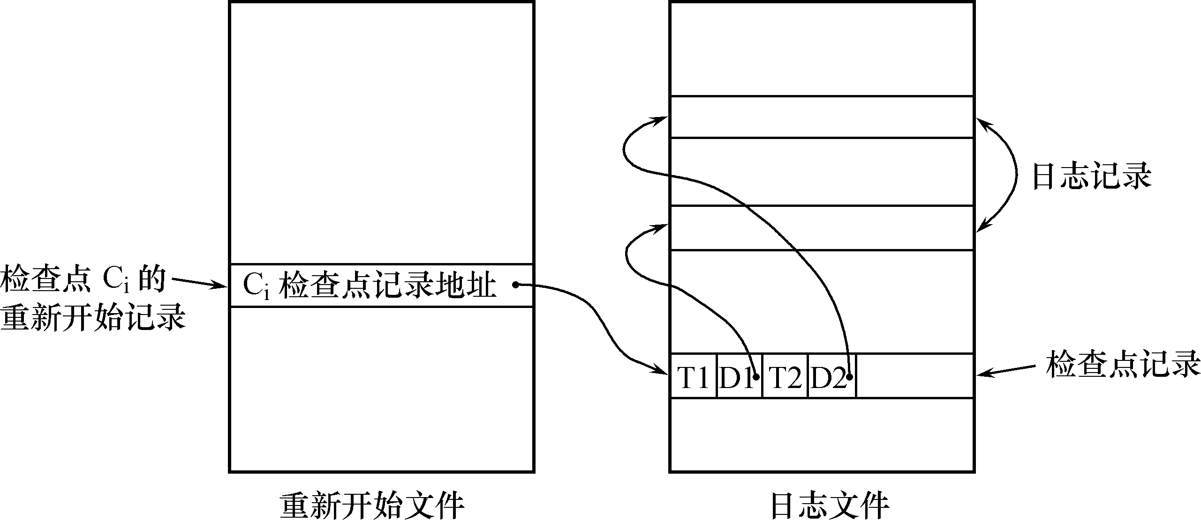
检查点技术
具有检查点的日志文件和重新开始文件

Slide 78
动态维护日志文件的方法
动态维护日志文件的方法：周期性地执行建立检查点，保存数据库状态的操作
具体步骤是
将当前日志缓冲区中的所有日志记录写入磁盘的日志文件上
在日志文件中写入一个检查点记录
将当前数据缓冲区的所有数据记录写入磁盘的数据库中
把检查点记录在日志文件中的地址写入一个重新开始文件

Slide 79
建立检查点
恢复子系统可以定期或不定期地建立检查点,保存数据库状态
定期
按照预定的一个时间间隔，如每隔一小时建立一个检查点
不定期
按照某种规则，如日志文件已写满一半建立一个检查点

Slide 80
利用检查点的恢复策略
使用检查点方法可以改善恢复效率
当事务T在一个检查点之前提交，T对数据库所做的修改已写入数据库
写入时间是在这个检查点建立之前或在这个检查点建立之时，在进行恢复处理时，没有必要对事务T执行REDO操作

Slide 81
利用检查点的恢复策略
系统出现故障时，恢复子系统将根据事务的不同状态采取不同的恢复策略
T_{c} (检查点)
T_{f}(系统故障)
T₁
不要REDO
T₂
REDO
T₃
UNDO
T₄
REDO
T₅
UNDO

Slide 82
利用检查点的恢复策略
T1：在检查点之前提交
T2：在检查点之前开始执行，在检查点之后故障点之前提交
T3：在检查点之前开始执行，在故障点时还未完成
T4：在检查点之后开始执行，在故障点之前提交
T5：在检查点之后开始执行，在故障点时还未完成
恢复策略：
T3和T5在故障发生时还未完成，所以予以撤销
T2和T4在检查点之后才提交，它们对数据库所做的修改在故障发生时可能还在缓冲区中，尚未写入数据库，所以要REDO
T1在检查点之前已提交，所以不必执行REDO操作

Slide 83
利用检查点的恢复步骤
1.从重新开始文件中找到最后一个检查点记录在日志文件中的地址，由该地址在日志文件中找到最后一个检查点记录
2.由该检查点记录得到检查点建立时刻所有正在执行的事务清单ACTIVE-LIST
建立两个事务队列
UNDO-LIST
REDO-LIST
把ACTIVE-LIST暂时放入UNDO-LIST队列，REDO队列暂为空

Slide 84
利用检查点的恢复步骤
3.从检查点开始正向扫描日志文件，直到日志文件结束
如有新开始的事务T_{i}，把T_{i}暂时放入UNDO-LIST队列
如有提交的事务T_{j}，把T_{j}从UNDO-LIST队列移到REDO-LIST队列
4.对UNDO-LIST中的每个事务执行UNDO操作
对REDO-LIST中的每个事务执行REDO操作

Slide 85
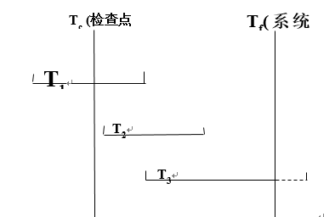
课堂练习
数据库在T_{f}时刻发生故障时，T1、T2、T3三个事务的状态如下图所示，数据库的日志带有检查点，请给出故障恢复的策略
Notes:
T1和T2在检查点之后才提交，它们对数据库所做的修改在故障发生时可能还在缓冲区中，尚未写入数据库，所以要REDO；T3在故障发生时还未完成，所以予以撤销。

Slide 86
第10章 数据库恢复技术
第一节 事务的基本概念
第二节 数据库恢复概述
第三节 故障种类
第四节 恢复实现技术
第五节 恢复策略
第六节 带有检查点的恢复技术
第七节 数据库镜像

Slide 87
数据库镜像
介质故障是对系统影响最为严重的一种故障，严重影响数据库的可用性
介质故障恢复比较费时
为预防介质故障，DBA必须周期性地转储数据库
提高数据库可用性的解决方案
数据库镜像（Mirror）

Slide 88
数据库镜像
数据库镜像
DBMS自动把整个数据库或其中的关键数据复制到另一个磁盘上
DBMS自动保证镜像数据与主数据库的一致性，每当主数据库更新时，DBMS自动把更新后的数据复制过去（如下图所示）

Slide 89
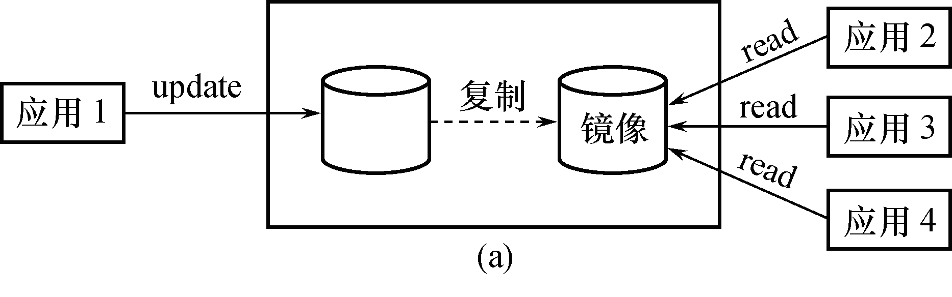
数据库镜像

Slide 90
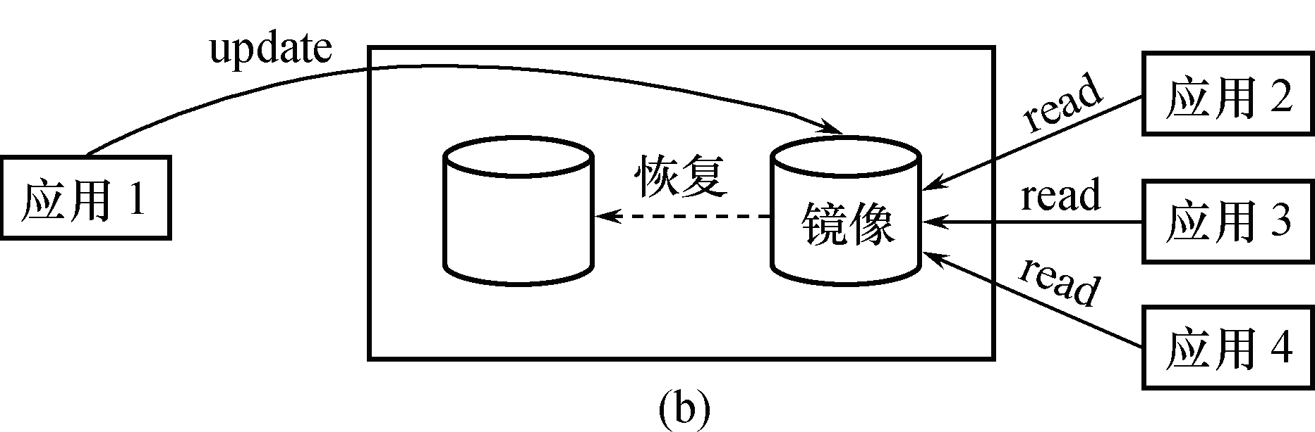
数据库镜像的用途
出现介质故障时
可由镜像磁盘继续提供使用
同时DBMS自动利用镜像磁盘数据进行数据库的恢复
不需要关闭系统和重装数据库副本(如下图所示)

Slide 91
数据库镜像的用途
没有出现故障时
可用于并发操作
一个用户对数据加排他锁修改数据，其他用户可以读镜像数据库上的数据，而不必等待该用户释放锁
频繁地复制数据自然会降低系统运行效率
在实际应用中用户往往只选择对关键数据和日志文件镜像，而不是对整个数据库进行镜像

Slide 92

这次课我们学到了…
事务的基本概念、四个基本特性
数据库故障的种类、恢复方法
日志

Slide 93

休息…
君子不可小知而可大受也，小人不可大受而可小知也。

